Slide 1
პროექტზე დაფუძნებული სწავლება და ინოვაციური სტრუქტურები მდგრადი განვითარებისათვის არაფორმალურ და არაოფიციალურ პარტნიორებთან ერთად
"მომავლის შემქმნელები: ერთად შევქმნათ მდგრადი მომავალი "
Notes:
informal - არაფორმალური
non-formal - არაოფიციალური

Slide 2
მდგრადი განვითარების განათლება არაფორმალურ და არაოფიციალურ პარტნიორებთან ერთად: ლექციის მონახაზი
რა არის სასწავლო გარემო?
ფორმალური, არაფორმალური და არაოფიციალური სასწავლო გარემოს განსაზღვრა შესაბამისი მაგალითების გამოყენებით
2. როგორ ვითანამშრომლოთ არაფორმალურ და არაოფიციალურ პარტნიორებთან?
თანამშრომლობის კრიტერიუმები და მისი შესაძლებლობების გამომხატველი მაგალითები
3. მდგრადი განვითარების განათლების (ESD) პროექტების მაგალითები არაფორმალურ და არაოფიციალურ პარტნიორებთან ერთად

Slide 3
1. რა არის სასწავლო გარემო?
ფორმალური, არაფორმალური და არაოფიციალური სასწავლო გარემო
არაფორმალური და არაოფიციალური სასწავლო გარემოს მაგალითები

Slide 4
რა არის სასწავლო გარემო?
სასწავლო გარემო
ფიზიკური
- ხელმისაწვდომი სივრცე
- ჰაერის ხარისხი, განათება, აკუსტიკა და სხვ.
- ავეჯი და მათი განლაგება
ეს არის სივრცე, რომელიც გავლენას ახდენს ინდივიდის განათლებაზე
იგი არა მხოლოდ ფიზიკური სივრცეა, არამედ მოიცავს მინიმუმ 4 სხვადასხვა განზომილებას
სასწავლო გარემო მნიშვნელოვანია განიხილებოდეს, როგორც ერთი მთლიანობა
არ არსებობს ცალსახად „კარგი“ ან „ცუდი“ გარემო, რადგან მისი მნიშვნელობა განსხვავებულია სხვადასხვა ადამიანისთვის და ექვემდებარება ცვლილებებს
პედაგოგიური
- სწავლებისა და სწავლის მეთოდები
.სწავლის მიზნები
მოსწავლე
ორგანიზაცია
ტექნოლოგია
ტექნიკური
  ინფორმაციული და კომუნიკაციური ტექნოლოგიები
  ხელმისაწვდომობა
სოციალური
  ჯგუფის დინამიკა
  ატმოსფერო, ურთიერთპატივისცემა
Baeten et al., 2010; Majoinen, 2019.
Notes:
Majoinen (2019), suggests that learning environments can be examined from at least four different perspectives, as illustrated in Figure 1:
Physical Perspective: Focuses on the concrete space where learning takes place. Physical learning environment can be seen as a traditional classroom, as the classroom often serves as the meeting place for teaching and learning. In its broadest sense, the physical dimension is a combination of formal and informal educational systems, where learning takes place both within and outside the schools.
Social Perspective: Emphasizes interactivity, where users shape the space into a learning environment through group processes and communication. The social learning environment extends beyond the physical space and includes the psychological atmosphere and factors influencing it, encompassing external communities and relationships affecting learning.
Pedagogical Perspective: Highlights the educational and developmental aspects, the actions of a teacher. This perspective can be approached from various angles, such as physical, psychological, and social. It involves aspects like educational methods and tools, learning aims, and interaction between teacher and student.
Technological Perspective: Centers on learning environments created through technology. It emphasizes that mere use of technology is not sufficient; rather, the definition of a learning environment requires the provision of support and guidance to facilitate learning.
Majoinen, J. (2019). Toimintakulttuuri, resurssit ja pedagogia: Oppilaan tukea edistävät ja vaikeuttavat tekijät fyysisessä, sosiaalis-pedagogisessa ja teknologisessa oppimisympäristössä. Itä-Suomen yliopisto. 31153666_UEF_Vaitoskirja_144_Juha_Majoinen_Fil_sisus_19_08_16.pdf
Baeten, M., Kyndt, E., Struyven, K. & Dochy, F. 2010. Using student‐centred learning environments to stimulate deep approaches to learning: Factors encouraging or discouraging their effectiveness. Educational Research Review, 5, 243–260.

Slide 5
ფორმალური, არაფორმალური და არაოფიციალური განათლება
სწავლა (ან განათლება) ხშირად იყოფა ფორმალურ, არაფორმალურ და არაოფიციალურ სწავლად/განათლებად.
ფორმალური სწავლება გულისხმობს ქვეყნის სტრუქტურირებულ განათლების სისტემას. იგი, როგორც წესი, მიმდინარეობს სკოლებში, ეფუძნება განსაზღვრულ სასწავლო გეგმას და არის სავალდებულო.
არაოფიციალური სწავლება არის მიზანმიმართული და წინასწარ დაგეგმილი განათლების მიმწოდებლის მიერ. იგი შეიძლება განხორციელდეს ორგანიზებულ აქტივობებში (სემინარები ან კურსები) ან თვით მოსწავლის ინიციატივით, ფორმალური განათლების სისტემის გარეთ.
არაფორმალური სწავლება ხდება ყოველდღიურ ცხოვრებაში და არის წინასწარგანზრახული, მაგრამ ნებაყოფლობითი, ფორმალური სტრუქტურის გარეშე. ის შეიძლება იყოს თვითმართვადი, ოჯახის ან სოციალური გარემოს მიერ მართვადი.

Slide 6
ფორმალური, არაოფიციალური და არაფორმალური განათლების ფორმები
ცხრილი 1. განსხვავებები ფორმალურ, არაოფიციალურ და არაფორმალურ სწავლებას შორის
ფორმალური | არაოფიციალური | არაფორმალური
ჩვეულებრივ ხორციელდება სკოლაში შესაძლოა იყოს დამთრგუნველი სტრუქტურირებული ჩვეულებრივ წინასწარ დაგეგმილი მოტივაცია ხშირად მოდის გარე ფაქტორებიდან სავალდებულო, მასწავლებლის მიერ წარმარული სწავლა ფასდება თანმიმდევრული | ხორციელდება სასკოლო გარემოს გარე ინსტიტუციებში როგორც წესი, რის დამხმარე და მხარდამჭერი სტრუქტურირებული ჩვეულებრივ წინასწარ დაგეგმილი მოტივაცია შესაძლოა მომდინარეობდეს გარე ფაქტორებიდან, თუმცა ჩვეულებრივ ძირითადად შიდა ფაქტორებიდან მოდის ჩვეულებრივ ნებაყოფლობითი შეიძლება წარიმართოს მასწავლებლის ან მენტორის ხელმძღვანელობით ჩვეულებრივ სწავლა ფასდება ტიპიურად არათანმიმდევრული | ხორციელდება ყველგან არის დამხმარე / მხარდამჭერი არასტრუქტურირებული სპონტანური მოტივაცია ძირითადად შიდაა ნებაყოფლობითი როგორც წესი, თავად მოსწავლის მიერ მართვადი სწავლა არ ფასდება არათანმიმდევრული
Eshach, H. (2007). Bridging In-school and Out-of-school Learning: Formal, Non-Formal, and Informal Education. Journal of Science Education and Technology, 16(2), p. 174. https://doi.org/10.1007/s10956-006-9027-1

Slide 7
რა ტიპის გამოცდილება გაქვთ განსხვავებულ სასწავლო გარემოსთან დაკავშირებით? როგორ დააჯგუფებდი ამ ტიპის სხვადასხვა სასწავლო გარემოს?
გთავაზობთ, შეაგროვოთ მოსწავლეთა იდეები, კლასიფიკაცია გაუკეთოთ და განიხილოთ ბარათების კლასტერული მეთოდის- Miro-ს (https://miro.com/ ) ან მსგავსი ინსტრუმენტის გამოყენებით.
Notes:
Discussion idea: Thinking about different learning environments
1. What kind of experiences do you have with different learning environments (a) as a learner (b) as a teacher (e.g. if you have been a substitute teacher or done your practicum)?
2. How would you classify the learning environments you mentioned?

Slide 8

ფორმალური, არაოფიციალური და არაფორმალური სწავლება:
სხვადასხვა ტიპის სასწავლო გარემოს მაგალითები
MOOC / მუდლი etc.
შუადღის სასკოლო აქტივობები
სამეცნიერო აქტივობები და საქმეები
სამეცნიერო კლუბები/ ბანაკები
ბუნება
სახლი
ზუმი, თიმსი, ა.შ.
სკოლის გარე აქტივობები, სასწავლო ვიზიტები
ჰობი
სამეცნიერო ცენტრები
მეცნიერება /STEM საკლასო ოთახები ან ლაბორატორიები
მედია
საკლასო ოთახი / სკოლა
ბიბლიოთეკები
პროექტზე მუშაობა
მუზეუმები
სოციალური მედია
ფორმალური არაოფიციალური არაფორმალური
LUMALab Gadolin მეცნიერების ფაკულტეტი, ჰელსინკის უნივერსიტეტი
Kemianluokka Gadolin (@kemianluokkagadolin) | TikTok
Notes:
PLEASE NOTE THE ANIMATIONS
Two examples from ChemistryLab Gadolin:
Non-formal learning environment: Study visits to the ChemistryLab Gadolin
Informal: Gadolin TikTok channel and chemistry related videos for youth

Slide 9
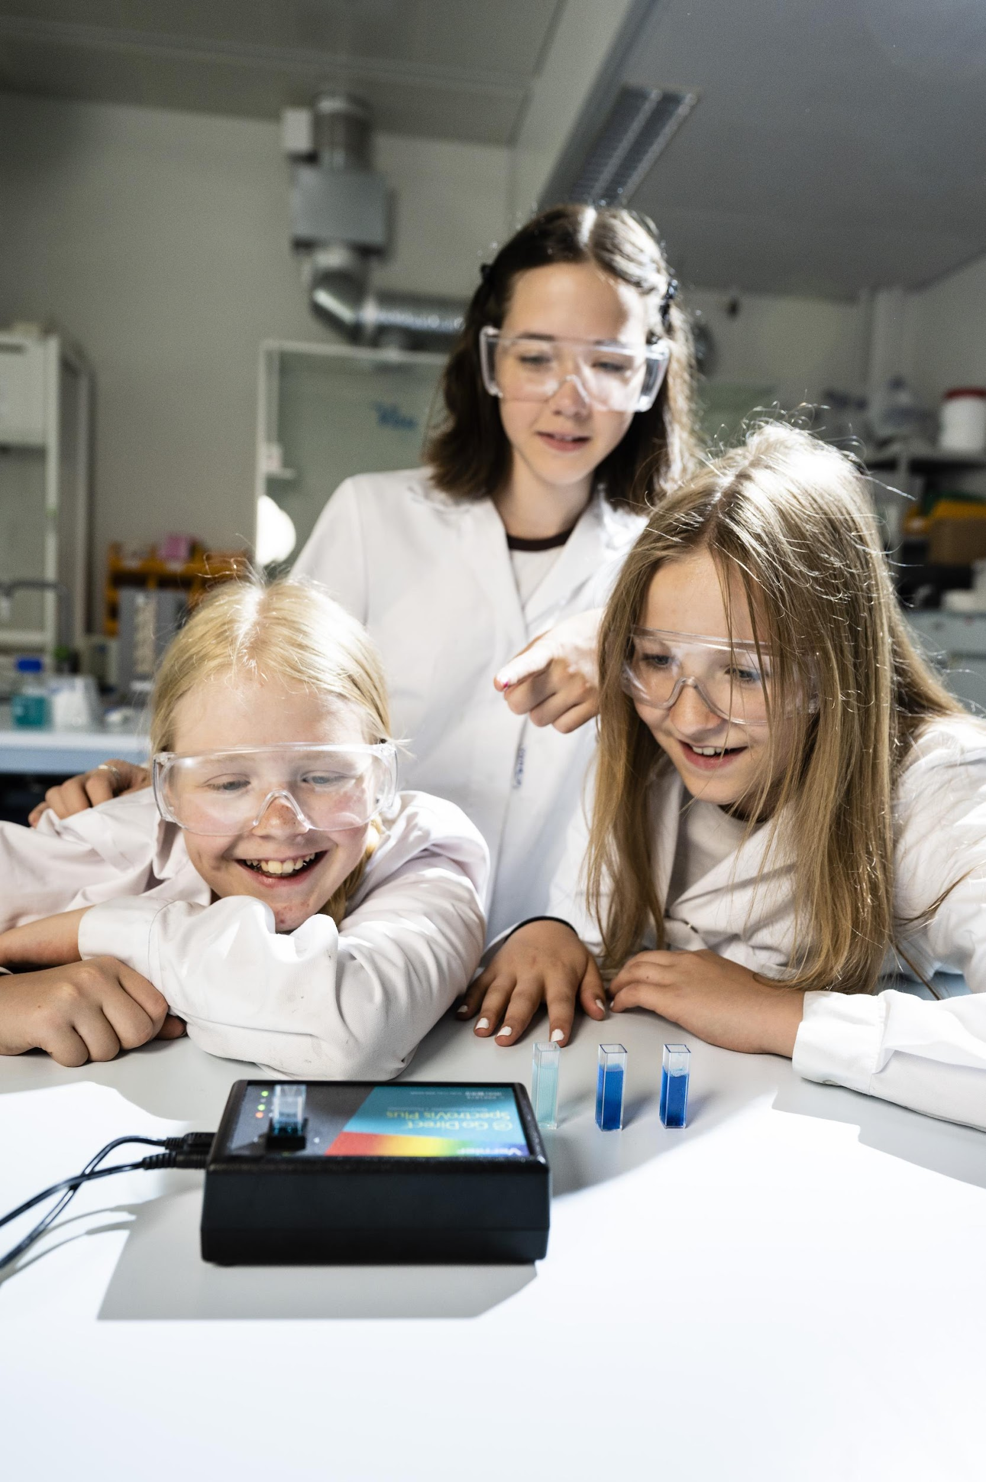

მაგალითი 1. გარემო არაოფიციალური განათლებისთვის
LUMALab Gadolin
მრავალფეროვანი არაოფიციალური სასწავლო გარემო / ლაბორატორია, რომელიც სთავაზობს, მაგალითად, უფასო სასწავლო ვიზიტებს ჰელსინკის უნივერსიტეტის ქიმიის დეპარტამენტში.
ფინეთის LUMA ცენტრის ნაწილი, ფინური უნივერსიტეტების სამეცნიერო განათლების ქსელი.
ვებ-გვერდი: LUMALab Gadolin | Science education and Academic Outreach | University of Helsinki
სურათი: LUMAlab Gadolin, ჰელსინკის უნივერსიტეტი.

Slide 10
მაგალითი 1. არაოფიციალური სასწავლო გარემო: სასწავლო ვიზიტი LUMALab Gadolin-ში
სასწავლო ვიზიტამდე
მასწავლებელი წინასწარ ჯავშნის ვიზიტს
სასწავლო ვიზიტების თემები იგეგმება ჯგუფის საგანმანათლებლო მიზნების მხარდასაჭერად (სასწავლო გეგმასთან კავშირში).
მოსწავლეები წინასწარ ამზადებენ დავალებებს საკლასო ოთახში.
სასწავლო ვიზიტზე (შესაძლოა ასევე იყოს ონლაინ ვიზიტიც)
კონტექსტური, კვლევაზე დაფუძნებული და პრაქტიკული სწავლება
ვიზიტებს ხელმძღვანელობენ უნივერსიტეტის სტუდენტები (მომავალი ქიმიის მასწავლებლები ან ქიმიკოსები)
სასწავლო ვიზიტის შემდეგ
მოსწავლეები ასრულებენ შემაჯამებელ დავალებებს სწავლის გასააზრებლად.
ვიზიტის შემდგომი უკუკავშირი
ვიზიტის დროს განხორციელებადი ლაბორატორიული სამუშაოების მაგალითები
Experiments Optimized by Green Chemistry Ideas – Chemical Safety in Science Education (chesse.org)

Slide 11
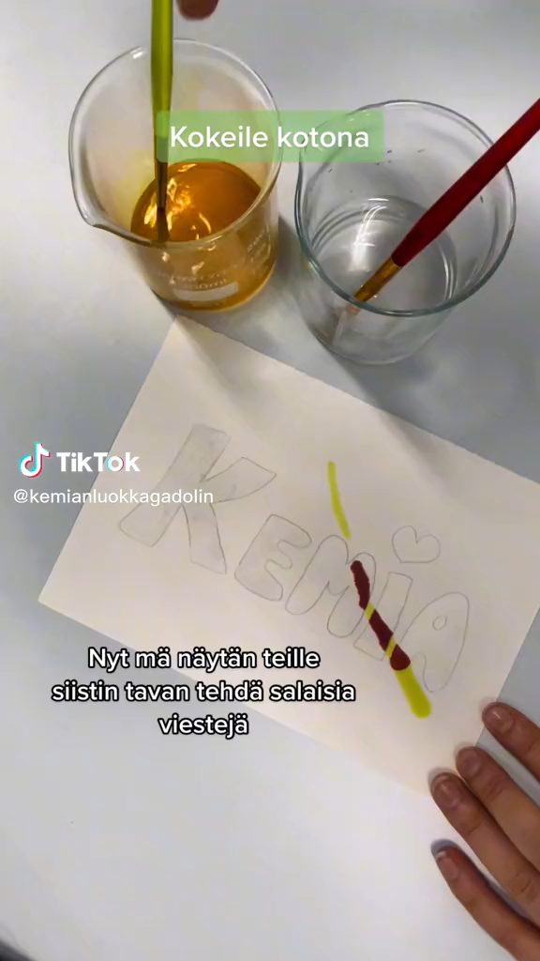
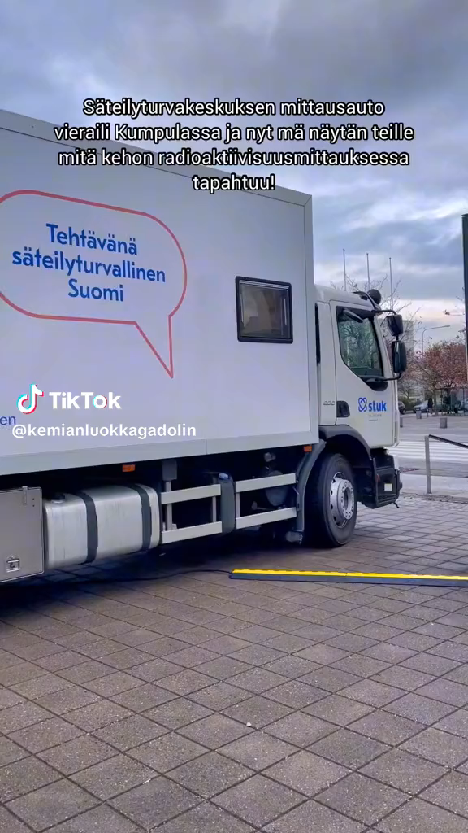
მაგალითი 2: არაფორმალური სწავლა Gadolin Tiktok-ში
ქიმია არაფორმალური სწავლებისას:
გავხადოთ ქიმია საინტერესო
მოვახდინოთ ახალგაზრდების მოტივაცია მეცნიერების სწავლისა და კარიერისადმი
ხელი შევუწყოთ ახალგაზრდებთან სამეცნიერო ტიპის დისკუსიებს
რჩევები მასწავლებლებისთვის:
გამოიყენეთ დემონსტრაციები
მოაწყვეთ დისკუსიები სწავლისადმი ინტერესის გასაზრდელად და მის წასახალისებლად
მოაწყვეთ ინტერდისციპლინარული ვორკშოპი, რომელიც მეცნიერების შესწავლასა და მედია წიგნიერებას უჭერს მხარს
Kemianluokka Gadolin (@kemianluokkagadolin) | TikTok
TikTok videos by LUMAlab Gadolin, University of Helsinki
Notes:
PLEASE NOTE: THE VIDEOS ARE LINKED TO THE PRESENTATION (SEE ANIMATION PANE)
Kemianluokka Gadolin (@kemianluokkagadolin) | TikTok

Slide 12
2. როგორ უნდა ვითანამშრომლოთ არაფორმალურ პარტნიორებთან ESD-ში?
გაცნობა მაგალითების საშუალებით
არაფორმალურ პარტნიორებთან კოლაბორაციის კრიტერიუმები

Slide 13

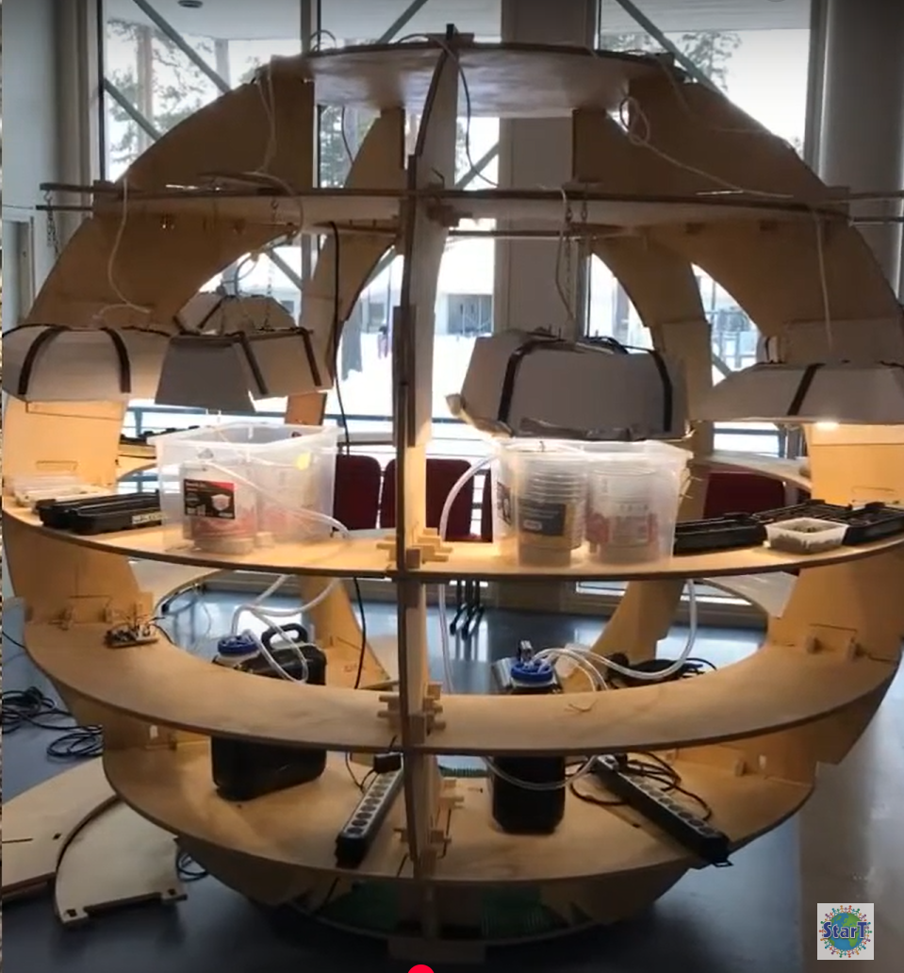
სკოლებთან კოლაბორაციის არაფორმალური შესაძლებლობის მაგალითები
მწვანე სივრცის პროექტი
სასწავლო ჯგუფის დასახელება: ვეიკოლან იჰტენაისკოულუ, ფინეთი (საშუალო სკოლა)
სკოლის დონე: დაწყებითი და საშუალო სკოლის ქვედა საფეხური
ინტეგრირებული საგნები: მათემატიკა, ხელსაქმე, პროგრამირება, ბიოლოგია, ინგლისური.
მოკლე მიმოხილვა: იდეა იყო სკოლაში მწვანილის მოყვანის ავტომატიზირებული სისტემის აშენება. პირველი ამოცანა იყო იდეის შესამოწმებლად პროტოტიპის შექმნა და შემდეგ მისი აწყობა. სკოლას ხელნაკეთობების სფეროში მაღალი ცოდნა აქვს, ამიტომ მოსწავლეებს სურდათ აეგოთ თანამედროვე მოდელი. რამდენიმე პარტნიორი (მათ შორის კომპანიები) დაეხმარა აღნიშნულ სამუშაოების განხორციელებაში მასალების მიწოდების მხრივ.
Watch the project video in YouTube (The best of StarT 2022)
სურათი: StarT LUMA პროგრამა, ჰელსინკის უნივერსიტეტი
Notes:
PLEASE NOTE: THE VIDEO IS LINKED TO THE PRESENTATION (SEE ANIMATION PANE)

Slide 14
არაფორმალურ საგანმანათლებლო გარემოში ვიზიტის დაგეგმვის ძირითადი ეტაპები:
მკაფიოდ განსაზღვრეთ და ჩამოაყალიბეთ სასწავლო მიზნები და მისი შედეგები.
მომზადება: გაეცანით ორგანიზაციას ან კომპანიას, სადაც იგეგმება ვიზიტი, და შეადგინეთ დეტალური გეგმა და განრიგი. განსაზღვრეთ სპეციფიკური აქტივობები ან ექსპოზიციები, რომლებიც დაინტერესებას გამოიწვევს.
წინასწარი აქტივობები კლასში: ვიზიტამდე ჩაატარეთ გაკვეთილები, რომლებიც გააცნობს მოსწავლეებს ძირითად თემებს ან საკვანძო ცნებებს.
ლოჯისტიკა: უზრუნველყავით ვიზიტისთვის აუცილებელი ტრანსპორტირება, ნებართვები და საჭირო ჯავშნები. დარწმუნდით, რომ გყავთ საკმარისი რაოდენობის თანმხლები პირები ან მოხალისეები, რომლებიც ზედამხედველობას გაუწევენ და დაეხმარებიან სტუდენტებს ვიზიტის დროს.
გამოავლინეთ ინტერაქტიული ექსპონატები ან პრაქტიკული აქტივობები, რომლებიც ვიზიტისას აქტიურად ჩართავს სტუდენტებს სასწავლო პროცესში.
დიფერენცირება: გაითვალისწინეთ თქვენი სტუდენტების მრავალფეროვანი სწავლის სტილი, საჭიროებები და შესაძლებლობები.
დაგეგმეთ ვიზიტის შემდგომი აქტივობები, რათა ხელი შეუწყოთ გამოცდილების რეფლექსიას, სასწავლო გეგმასთან კავშირის უზრუნველსაყოფად.
გამოავლინეთ შესაბამისი მეთოდები ვიზიტის დროს და მის შემდგომ სტუდენტების სწავლის შესაფასებლად.
Eshach, H. (2007). Bridging In-school and Out-of-school Learning: Formal, Non-Formal, and Informal Education. Journal of Science Education and Technology, 16(2), p. 174. https://doi.org/10.1007/s10956-006-9027-1

Slide 15
რა უნდა გაითვალისწინოთ ESD-სთვის არაოფიციალური/არაფორმალური თანამშრომლობის პარტნიორის შერჩევისას
მკაფიოდ გამოკვეთეთ მიზნები და შედეგები, რომელთა მიღწევასაც თანამშრომლობის გზით ისახავთ მიზნად, უზრუნველყავით სასწავლო გეგმის შესაბამისობა მიზნებთან და მდგრადი განვითარების პრინციპებთან.
ეძებეთ და შეაფასეთ: შეამოწმეთ პარტნიორების გულისხმიერება მდგრადი განვითარების მიმართ, შესაბამისი ცოდნა და რესურსები საგანმანათლებლო ინიციატივების მხარდასაჭერად. რეკომენდირებულია შეფასდეს პარტნიორის შესაბამისობა სკოლის ღირებულებებთან და სასწავლო კურიკულუმთან.
გაითვალისწინეთ პარტნიორის როლი. მაგ., ექსპერტიზისა და რესურსების მიწოდება მოსწავლეთა სწავლის მხარდასაჭერად, ან მოსწავლეთა ჩართვა მნიშვნელოვან სასწავლო გამოცდილებებში, როგორიცაა პრაქტიკული აქტივობები ან ექსკურსიები და ა.შ.
განიხილეთ გრძელვადიანი თანამშრომლობისა და მიმდინარე პარტნიორობის პოტენციალი. რა არის ამ თანამშრომლობის შინაარსი, რაც მას აქტუალურს ხდის გრძელვადიან პერსპექტივაში, როგორც თქვენთვის, ასევე თანამშრომლობის პარტნიორისთვის.

Slide 16
3. მდგრადი განვითარების სწავლების მაგალითები არაფორმალურ პარტნიორებთან ერთად
მაგალითი 1: ორი თანამშრომლობითი სტუდენტური პროექტი (StarT LUMA პროგრამა)
მაგალითი 2: ჰაიტაიალას ტყის სადგური, როგორც სასწავლო ვიზიტის მაგალითი კვლევით სადგურზე
გთხოვთ, აქვე დაამატოთ თქვენი მაგალითები

Slide 17
PBL მაგალითი A. ადგილობრივ ბიბლიოთეკასთან თანამშრომლობა.
სამოქმედო გეგმა უნჰაის სკოლის ბიბლიოთეკაში დაობებული წიგნების გადასარჩენად
სასწავლო ჯგუფის დასახელება:
იანტიან უჰანის სკოლა, ჩინეთი
სკოლის დონე: დაწყებითი სკოლა
პროექტში გამოყენებული საგნები: ყოვლისმომცველი პრაქტიკა, ბიოლოგია, ქიმია, ფიზიკა, კომპიუტერული მეცნიერებები და ინჟინერია, მათემატიკა, ჩინური ლიტერატურა, ხელოვნება, გეოგრაფია და საბუნებისმეტყველო მეცნიერებები.
მიმოხილვა: „ერთ დღეს, როდესაც ბიბლიოთეკაში წავედით, კუთხეში წავაწყდით წიგნს, რომელსაც ძლიერი ობის სუნი ასდიოდა და უფრო ახლოს დათვალიერებისას ობისგან მიყენებული დაზიანებები შევამჩნიეთ. მოგვიანებით, ბიბლიოთეკარისგან გავიგეთ, რომ ბიბლიოთეკაში ბევრ სხვა წიგნსაც ობის სოკოთი გამოწვეული მსგავსი დაზიანებები ჰქონდა .
პროექტის დღიური:
https://start.luma.fi/wp-content/uploads/2020/04/moldy-books-project-diary-1.pdf
Project video in YouTube:
https://youtu.be/TuFlIoRX0XI?feature=shared
Notes:
Collaborative project-based learning: Example from StarT project-based learning programme
Interdisciplinary and collaborative project-based learning in accordance with the national core curriculum of Finland.
StarT is organized by the LUMA Centre Finland and its cooperation partners since 2016
More materials: https://start.luma.fi/en/materials/

Slide 18
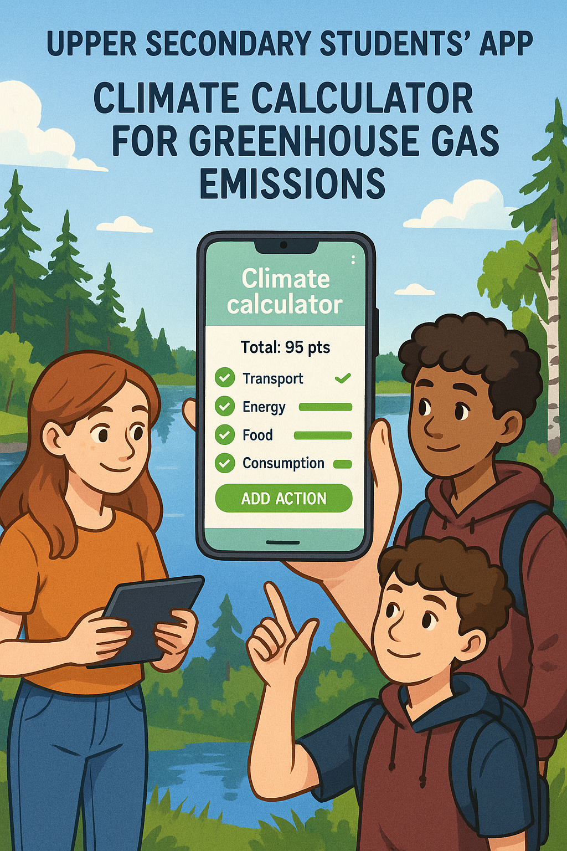
1. PBL მაგალითი B. უნივერსიტეტთან და კომპანიებთან თანამშრომლობა სათბურის გაზების ემისიების კლიმატის კალკულატორი საშუალო სკოლის ზედა საფეხურის მოსწავლეებისთვის
სასწავლო ჯგუფის დასახელება: Haukiputaan lukio, ფინეთი (უმაღლესი სკოლა) სკოლის დონე: უმაღლესი საშუალო სკოლა
პროექტში გამოყენებული საგნები: მათემატიკა, ფიზიკა, საზოგადოებრივი მეცნიერებები, კომპიუტერული მეცნიერებები, გეოგრაფია.
მიმოხილვა: მოსწავლეებს სურდათ, ახალგაზრდებისთვის მარტივი ინსტრუმენტი შეექმნათ კლიმატის მოქმედებების შესასწავლად. ასე გაჩნდა კლიმატის კალკულატორის იდეა — აპლიკაცია, სადაც მომხმარებელი აღნიშნავს კლიმატის ქმედებებს და ამისთვის იღებს ქულებს.
აპლიკაცია თავად მოსწავლეებმა დააპროექტეს და პროგრამულად განავითარეს უნივერსიტეტისა და კომპანიების ექსპერტების დახმარებით.
პროექტის დღიური: https://sites.google.com/view/ilmastolaskuri/diary?authuser=0
პროექტის ვიდეო(YouTube):
https://youtu.be/q2c3yLgyY0g?feature=shared
სურათი: AI-გენერირებული Sora-ს მიერ
Notes:
PLEASE NOTE: THE VIDEO IS LINKED TO THE PRESENTATION (SEE ANIMATION PANE)
Example on collaboration/study visits with (see project diary):
Valve corporation
University of Oulu and Oulu University of Applied Sciences (OAMK)

Slide 19
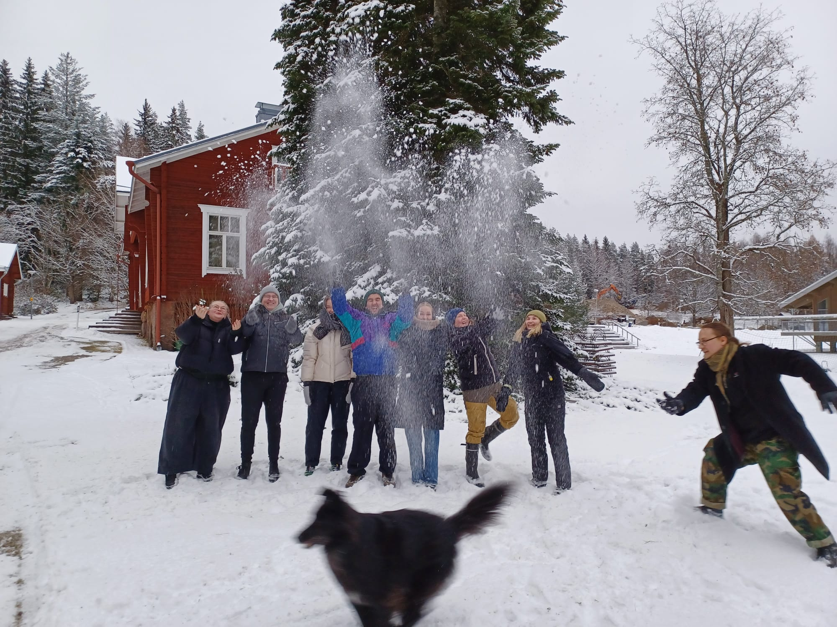
2. ჰაიატიალას ტყის სადგური: სასწავლო ვიზიტის მაგალითი კვლევით სადგურში
ჰაიატიალას სადგური ტრადიციული საველე სადგურია, რომელიც სპეციალიზირებულია სატყეო მეცნიერებებში და ფინეთის ქალაქ ჯუპაჯოკიში მულტიდისციპლინური მაღალი დონის კვლევის საერთაშორისო ცენტრად იქცა.
ჯუპაჯოკის მოსწავლეები (1-დან მე-9 კლასამდე) ყოველწლიურად სტუმრობენ სატყეო სადგურს, სადაც ყოველწლიურად ტარდება განსხვავებული ლექციები მრავალფეროვანი დავალებებით/თემებით.
ჰაიატიალას ტყის სადგურზე ტარდება ორდღიანი ექსკურსია კლიმატისა და მდგრადი განვითარების თემატიკის პროგრამით მეცნიერების მასწავლებლებისთვის (მსგავსი ვიზიტები ტარდება ჰაიატიალას დაწყებითი და საშუალო სკოლის მოსწავლეებთანაც).
Hyytiälä Forest Station | University of Helsinki
სურათი: Reetta Matilainen, ჰელსინკის უნივერსიტეტი
Notes:
Hyytiälä Forestry Field Station, SMEAR II and Open data in ESD (opendata-education.github.io)

Slide 20
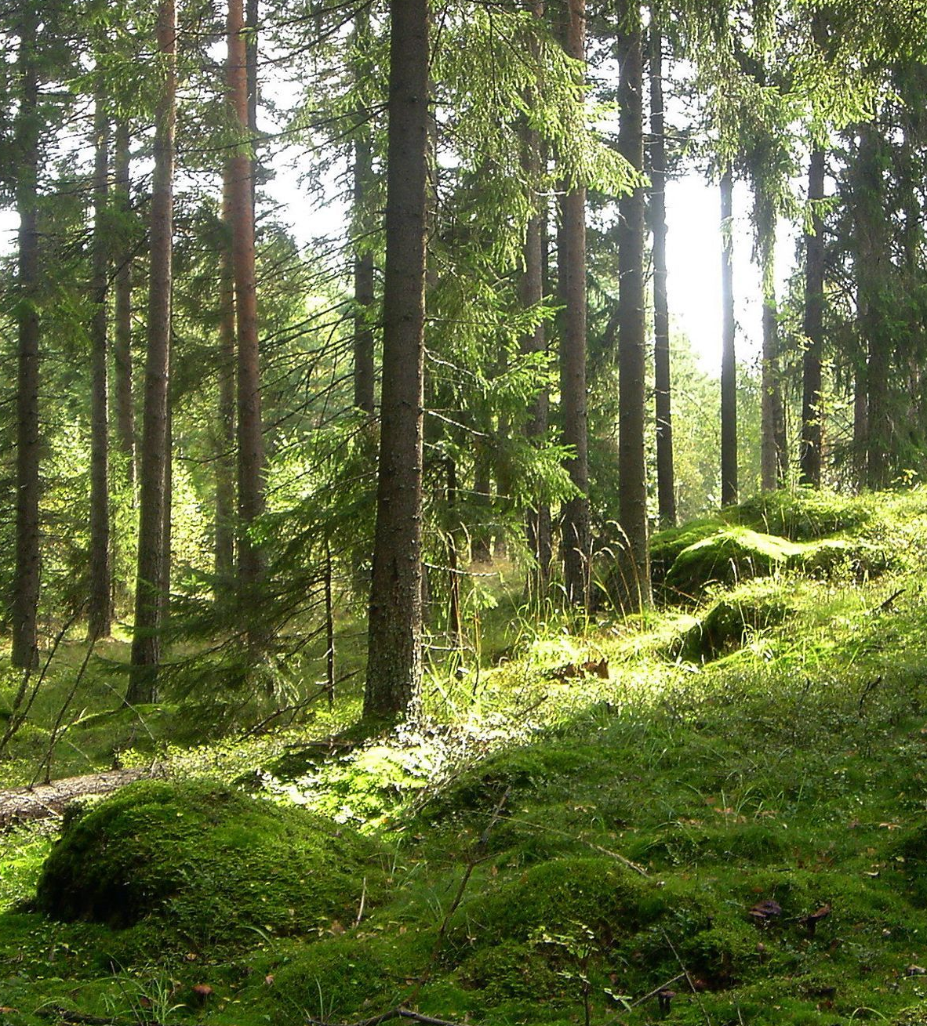
2. ჰაიატიალას სატყეო სადგური: აქტივობები სასწავლო ვიზიტის ფარგლებში
ეწვიეთ SMEAR II-ის (ეკოსისტემა-ატმოსფეროს ურთიერთობების საზომი სადგური) კვლევით სადგურს
სადგურზე მყოფი მკვლევარებისგან კვლევისა და საზომი აღჭურვილობის შესახებ ინფორმაციის მიღება
ღია მონაცემთა ბაზა სასწავლო დავალებებისთვის SmartSMEAR - About (csc.fi)
კლიმატის საზომი სადგური
ბუნებაში გასეირნება ტყის კვლევასა და მეცნიერებასთან დაკავშირებული აქტივობებით, როგორიცაა:
ფიჭვის ასაკის ან კვადრატულ მეტრზე ხის მასის რაოდენობის განსაზღვრა
არბორეტუმი (დენდრარიუმი)
რეგულარული კლასები და ლექციები მეცნიერებისგან
აქტივობები დასვენებისთვის: საუნა, ცურვა და ა.შ.
სურათი: ჰელსინკის უნივერსიტეტი
Notes:
The SMEAR station network extends across Finland and, among other countries, to Estonia and China. The SMEAR II station at Hyytiälä is the largest and most versatile station in the network.
SmartSMEAR is a data visualization and download tool for the database of continuous atmospheric, flux, soil, tree physiological and water quality measurements at SMEAR research stations of the University of Helsinki and the University of Eastern Finland. Data with basic metadata can be visualized and downloaded

Slide 21
2. ჰსიიტიალას ტყის სადგური: ღია მონაცემების სასწავლო დავალება
ღია მონაცემთა ბაზა განათლებაში (opendata-education.github.io)
  მასალები ინგლისურ, შვედურ და ფინურ ენებზე (სემინარები, Python-ისა და Jupyter-ის საფუძვლები, ტექსტის ანალიზი და ა.შ.)
  მასალის გამოყენების ინსტრუქცია
  მიმდინარე პროექტი (შეგიძლიათ მონაწილეობა მიიღოთ მის განვითარებაში)
  გამოთვლითი ესეს მაგალითი (ფინურ ენაზე) Aerosoleja ilmassa? — Mallipohjat (opendata-education.github.io)
სწავლის რელევანტურობა: როგორც მკვლევარებმა გამოიყენეთ საერთაშორისო და არსებული მონაცემები.
ღია საკვლევ მონაცემთა პლატფორმა:
  CERN Open Data Portal
  SmartSMEAR - About (csc.fi)
ღია მონაცემების ძიებისას მნიშვნელოვანია ნაპოვნი წყაროს კრიტიკის განხილვა.
Notes:
The Open data in education (opendata-education.github.io) material is currently being developed as part of the Helsinki Institute of Physics’ project Education and Open Data.

Slide 22
ადგილობრივი/ლოკალური მაგალითები
გთხოვთ დაამატოთ თქვენი საკუთარი/ლოკალური მაგალითები

Slide 23
გამოიყენე გონებრივი იერიში და ჩამოთვალე ლოკალური არაფორმალური პარტნიორები, რომლებიც შესაძლოა იყვნენ თანამშრომლობის პოტენციური პარტნიორები ESD-ის პოპულარიზაციის მიზნით.
It is suggested to collect, classify and discuss students‘ ideas via a card clustering via Miro (https://miro.com/) or a similar tool.
Notes:
The discussion task has a second phase (separate slide):
Once a comprehensive list is generated, discuss the potential benefits and opportunities for collaboration with each partner. Consider factors such as shared goals, resources, expertise, or community impact. Provide detailed insights into what elements the collaboration could include, such as workshops, field trips, guest speakers, project-based learning initiatives, or resource sharing

Slide 24
განიხილეთ თითოეულ არაფორმალურ პარტნიორთან თანამშრომლობის პოტენციური სარგებელი და შესაძლებლობები, რომლებიც დასახელებული იყო წინა დავალებაში.
Notes:
The second phase of the discussion task.
Consider factors such as shared goals, resources, expertise,or community impact. Provide detailed insights into what elements the collaboration could include, such as workshops, field trips, guest speakers, project-based learning initiatives, or resource sharing

Slide 25
ლიტერატურა და ელექტრონული წყაროები
Eshach, H. (2007). Bridging In-school and Out-of-school Learning: Formal, Non-Formal, and Informal Education. Journal of Science Education and Technology, 16(2), 171–190. https://doi.org/10.1007/s10956-006-9027-1
Haatainen, O. & Aksela, M. (2021). Project-Based Learning in Science Education: Active Teachers’ Perceptions and Practices. LUMAT: International Journal on Math, Science and Technology Education, 9(1), 149–173. https://doi.org/10.31129/LUMAT.9.1.1392
Markula, A, & Aksela, M. (2022). The key characteristics of project-based learning: how teachers implement projects in K-12 science education. Disciplinary and Interdisciplinary Science Education Research, 4:2
Tolppanen, S., Vartiainen, J., Ikävalko, V.-M., & Aksela, M. (2015). Relevance of Non-Formal Education in Science Education. In I. Eilks & A. Hofstein (Eds.), Relevant Chemistry Education: From Theory to Practice (pp. 335–354). SensePublishers. https://doi.org/10.1007/978-94-6300-175-5_18
PBLWorks by Buck Institute for Education
StarT: international PBL programme
StarT material bank
https://www.bu.edu/ctl/guides/project-based-learning/
https://teachingcommons.stanford.edu/resources/learning/learning-activities/project-based-learning
https://www.edutopia.org/blog/pbl-through-a-makers-lens-patrick-waters
https://er.educause.edu/articles/2015/1/using-design-thinking-in-higher-education

